Slide 1
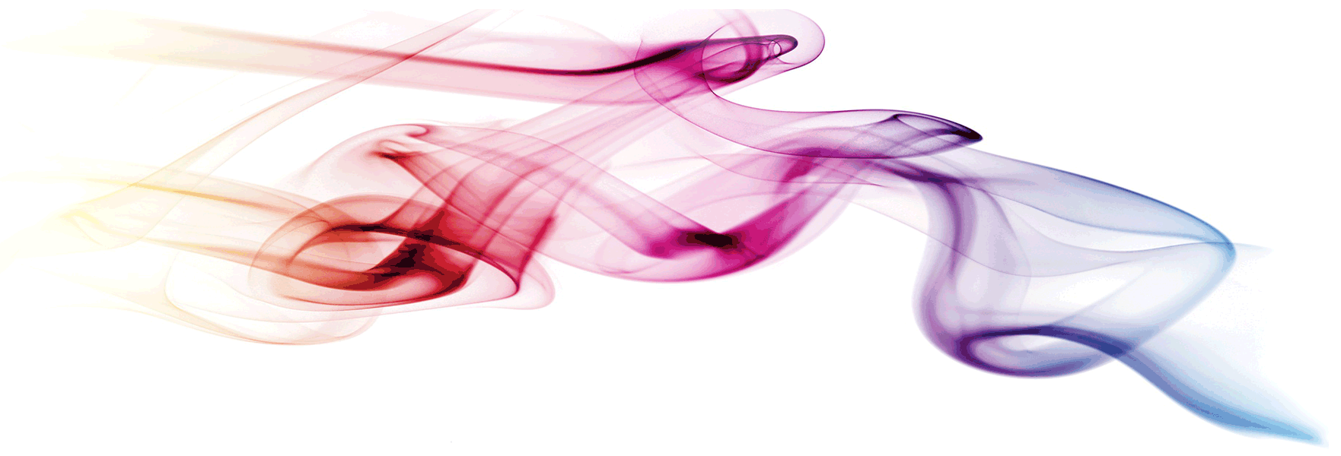
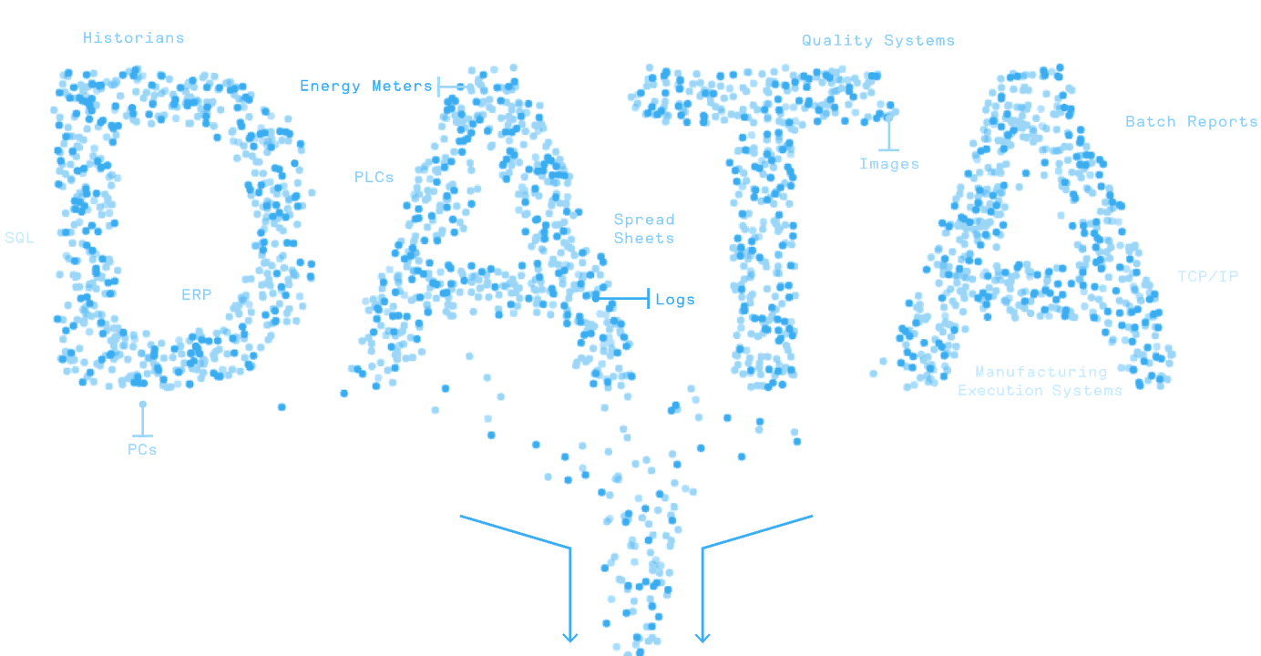
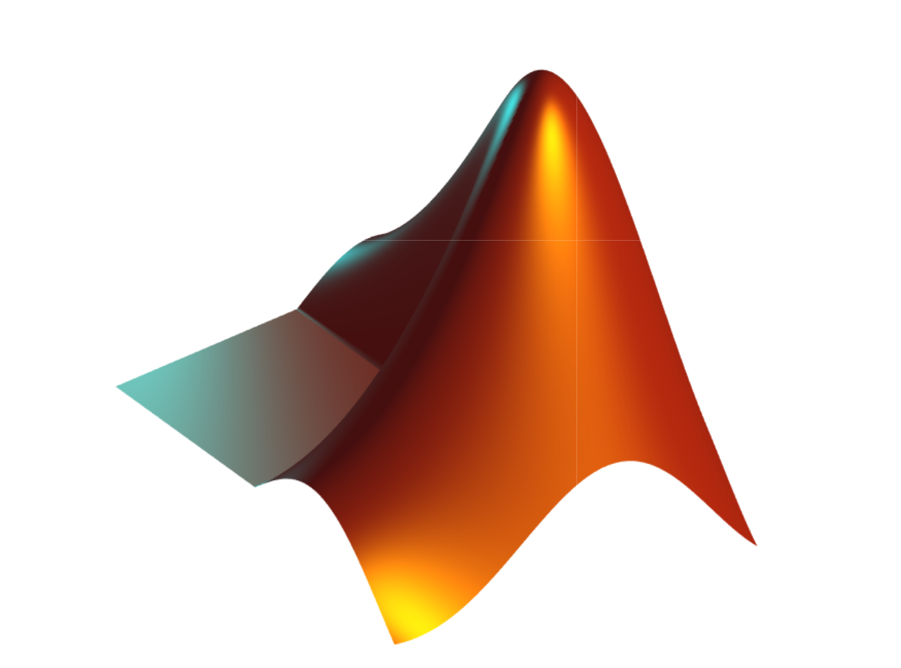
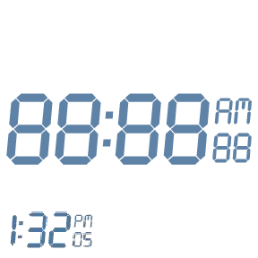
MATLAB 基础实验手册
第十二章 图像处理
Dr Leo Chen
leo.chen@ieee.org
1

Slide 2
图像处理基础
函数 imread 将图像从文件读取到 MATLAB 工作区。、
MATLAB 图像可以是强度（灰度）、二值或 RGB（彩色）类型。
强度图像使用值 [0,1]（双精度）或 [0,255]（uint8）来表示亮度，而二值图像值为 0 或 1，RGB 图像存储为三个矩阵（每个颜色通道一个）。
I = imread('rooster.jpg'); %读取彩色图像
Ib = imread('elephant.png'); %读取另一幅图像
I_gray = rgb2gray(I); %将 RGB 转换为灰度
I_double = im2double(I_gray); %转换为双精度 [0,1]
imshow(imagesc(I(:,:,1)));

Slide 3
图像转换与显示
要更改图像的格式或颜色映射，MATLAB 提供了如 colormap 和图像转换例程（例如 rgb2gray, im2bw, ind2rgb, mat2gray）等函数。
默认情况下，imshow 正确显示灰度图像，但 imagesc 使用当前的颜色映射。
figure;
imshow(I_double); % 显示图像（默认为灰度）
figure;
imagesc(I_double); colormap gray; % 使用 imagesc 和灰度颜色映射显示
colorbar; axis off; axis equal; % 隐藏坐标轴标签，强制等比例
Notes:
要更改图像的格式或颜色映射，MATLAB 提供了如 colormap 和图像转换例程（例如 rgb2gray, im2bw, ind2rgb, mat2gray）等函数。 默认情况下，imshow 正确显示灰度图像，但 imagesc 使用当前的颜色映射。

Slide 4
图像重塑、裁剪与创建
在 MATLAB 中，图像存储为矩阵。您可以使用标准的矩阵索引来重塑、裁剪或修改图像的部分区域。创建合成图像可以进行受控实验。
cropped = I(100:320, 80:380); % 从图像中裁剪一个区域
cropped(150:200,1:50) = 255; % 使图像的一部分变为白色
% 创建一个具有三个强度级别的合成图像
Iart = zeros(201, 201); % 全黑
Iart(51:150, 51:150) = 1; % 白色方块
Iart(81:120,:) = 0.5; % 灰色水平条带
Iart(:,81:120) = 0.75; % 更亮的垂直条带
% 转换为向量并转换回矩阵
Iartv = Iart(:);
Inew = reshape(Iartv, 201, 201);
Notes:
在 MATLAB 中，图像存储为矩阵。您可以使用标准的矩阵索引来重塑、裁剪或修改图像的部分区域。创建合成图像可以进行受控实验。

Slide 5
图像缩放
I = imread('elephant.png'); % 读取图像
I_gray = rgb2gray(I); % 转换为灰度（如果需要）
Ibsmall = imresize(I_gray, 0.5); % 按因子 0.5 缩小
Iblarge = imresize(I_gray, 2); % 按因子 2 放大
figure;
subplot(1,3,1), imshow(I_gray), title('原图');
subplot(1,3,2), imshow(Ibsmall), title('缩小');
subplot(1,3,3), imshow(Iblarge), title('放大');

Slide 6
图像输出
% 将图像保存为 PNG 文件
imwrite(Inew, 'rooster_new.png', 'png');
% 以 MATLAB 格式保存图像
save('my_processed_image.mat', 'Inew');

Slide 7
卷积操作
卷积是一种基本的线性滤波操作。一个小矩阵（内核）在图像上滑动，将局部像素相乘并求和以产生输出。
卷积可以实现模糊、锐化、边缘检测等。
img = im2double(imread('elephant.png'));
h = ones(5,5)/25; % 5x5 平均内核
I_box = conv2(img, h, 'same'); % 应用卷积，保持相同尺寸
figure;
imagesc(I_box); colormap gray;
在 MATLAB 中，conv2(A,h,'same') 将滤波器 h 应用于每个像素中心。复杂滤波器（例如高斯或边缘检测器）的实现方式类似。 help conv2
Notes:
在 MATLAB 中，conv2(A,h,'same') 将滤波器 h 应用于每个像素中心。复杂滤波器（例如高斯或边缘检测器）的实现方式类似。 help conv2

Slide 8
平滑与差分掩模
help fspecial
盒式掩模 高斯掩模
h_box = fspecial('average', [7 7]); % 7×7 盒式滤波器
I_smooth_box = conv2(I_double, h_box, 'same');
h_gauss = fspecial('gaussian', [7 7], 2); % 7×7 高斯滤波器, σ=2
I_smooth_gauss = conv2(I_double, h_gauss, 'same');

Slide 9
平滑与差分掩模
h_sobel = fspecial('sobel'); % 3×3 Sobel 水平滤波器
h_prewitt = fspecial('prewitt'); % 3×3 Prewitt 水平滤波器
sobel_x = fspecial('sobel');
sobel_y = sobel_x';
Gx = conv2(I_double, sobel_x, 'same');
Gy = conv2(I_double, sobel_y, 'same');
G = sqrt(Gx.^2 + Gy.^2);
figure, imagesc(G); colormap gray; colorbar;
subplot(1,2,1), imagesc(Gx); title('Vertical edges (Gx)'); colormap gray;
subplot(1,2,2), imagesc(Gy); title('Horizontal edges (Gy)'); colormap gray
Notes:
h_sobel = fspecial('sobel'); % 3×3 Sobel 水平滤波器 h_prewitt = fspecial('prewitt'); % 3×3 Prewitt 水平滤波器

Slide 10
高斯导数
g = fspecial('gaussian', [31 31], 5); % 2D 高斯 σ=5
hx = conv2(g, [1 -1], 'same'); % 高斯导数 (x方向)
hy = conv2(g, [1; -1], 'same'); % 高斯导数 (y方向)
Ix = conv2(I_double, hx, 'same'); % 图像的 x 方向导数
Iy = conv2(I_double, hy, 'same'); % 图像的 y 方向导数
tic
toc

Slide 11
平滑与差分掩模
% 创建 5x5 和 25x25 盒式滤波器（归一化至和为1）
h_small = ones(5,5) / 25;
h_large = ones(25,25) / 625;
% 或者：
h_small = fspecial('average', [5 5]); % 5x5 平均滤波器
h_large = fspecial('average', [25 25]); % 25x25 平均滤波器
I = im2double(rgb2gray(Ib)); % 示例图像（大象）作为双精度灰度图
I_blur1 = conv2(I, h_small, 'same'); % 应用 5x5 模糊
I_blur2 = conv2(I, h_large, 'same'); % 应用 25x25 模糊

Slide 12
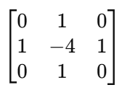
平滑与差分掩模
h_lap = fspecial('laplacian', 0); % 标准的 3x3 拉普拉斯内核 I_lap = conv2(I, h_lap, 'same');
1D 差分掩模:
dx = [1 -1]; % 水平差分滤波器
Iy = conv2(I, dx', 'same'); % 垂直差分（通过使用列向量）
Ix = conv2(I, dx, 'same'); % 水平差分
拉普拉斯滤波器 (2D 二阶差分):
h_lap = fspecial('laplacian', 0); % 标准的 3x3 拉普拉斯内核
I_lap = conv2(I, h_lap, 'same');

Slide 13
高斯差分 (DoG)
g1 = fspecial('gaussian',[31 31], 2); % 高斯 sigma=2
g2 = fspecial('gaussian',[31 31], 5); % 高斯 sigma=5（更宽的模糊）
h_dog = g1 - g2; % 高斯差分内核
I_dog = conv2(I, h_dog, 'same');
tic
toc

Slide 14
平滑与差分掩模
差分掩模和滤波器有助于检测强度变化：
一阶差分（如 [1 -1]）检测一个方向的边缘。
二阶差分（拉普拉斯算子）检测边缘，但通常需要仔细解释（过零点）。
高斯差分在给定尺度下检测边缘和斑点，模仿视觉系统。

Slide 15
边缘检测技术
Sobel 算子
Prewitt 算子
高斯导数（梯度）
高斯拉普拉斯 (LoG)
Canny

Slide 16
Sobel 和 Prewitt 算子
hs = fspecial('sobel'); % Sobel 内核
Gx = conv2(I, hs, 'same'); % 水平梯度
Gy = conv2(I, hs', 'same'); % 垂直梯度
M_sobel = sqrt(Gx.^2 + Gy.^2);
hp = fspecial('prewitt'); % Prewitt 内核
Px = conv2(I, hp, 'same');
Py = conv2(I, hp', 'same');
M_prewitt = sqrt(Px.^2 + Py.^2);

Slide 17
高斯拉普拉斯 (LoG)
h_log = fspecial('log', [15 15], 2.0); % LoG 滤波器, 15x15 内核, σ=2
I_log = conv2(I, h_log, 'same');

Slide 18
Canny 边缘检测器
高斯平滑以减少噪声（σ 通常为 1–2）。
梯度计算（通常通过 Sobel）以获得幅值和方向。
非极大值抑制：通过仅保留梯度方向上的局部最大值来细化边缘。
双阈值 + 滞后：
高于高阈值的像素 → 强边缘
介于低阈值和高阈值之间的像素 → 弱边缘（仅当连接到强边缘时才保留）
低于低阈值的像素 → 丢弃

Slide 19
Canny（多阶段最优边缘检测器）
sigma = 1.5;
lowThresh = 0.1; % 根据需要调整
highThresh = 0.3;
BW = edge(I, 'Canny', [lowThresh highThresh], sigma);
% 显示：
figure;
subplot(2,2,1), imshow(I), title('原图');
subplot(2,2,2), imagesc(M_sobel), colormap gray; colorbar; title('Sobel');
subplot(2,2,3), imagesc(I_log), colormap gray; colorbar; title('LoG');
subplot(2,2,4), imshow(BW), title('Canny');

Slide 20
边缘检测技术
Sobel/Prewitt: 简单的梯度幅值，边缘较粗，噪声较多。
LoG: 突出过零点，通常产生双线边缘，需要后处理。
Canny: 产生细、干净、连接的边缘，对噪声鲁棒（得益于初始平滑）并使用滞后自适应阈值。

